Slide 2
Ključ do boljše uprave je v ljudeh
# ZAPOSLENI
Peter Pogačar, generalni direktor Direktorata za javni sektor
Barbara Koželj Sladič, vodja Sektorja za organizacijo javnega sektorja ter za uslužbenski sIstem
Branko Vidič, vodja Sektorja za plače v javnem sektorju
Mojca Reinhardt, Sektor za razvoj kadrov v javnem sektorju
Anja Majer, Sektor za razvoj kadrov v javnem sektorju

Slide 3
Razvoj in ravnanje s kadri danes in jutri
Peter Pogačar

Slide 4
Načrti za prihodnost na podlagi preteklih dogodkov?
„ Prihodnosti ni več mogoče načrtovati, treba jo je predvidevati.“
…preverjena in odporna orodja za krizno upravljanje.

Slide 5
Gonilniki sprememb
Demografske spremembe
Tehnološke spremembe - digitalizacija
Novi poklici - kompetence prihodnosti
Izzivi prihodnosti - nove oblike dela, nepričakovane situacije, klimatske spremembe

Slide 6
Vpliv digitalizacije
Priložnosti:
Povečanje učinkovitosti
Prilagodljiva organizacija dela
Tveganja:
Organizacijska kultura neposrednih vodij („line managers“)
Problem časa, v katerem morajo biti „zaposleni“ na voljo
Zmanjševanje stopnje zaposlenosti – krajšanje delovnega časa
PRAVICA
DO
ODKLOPA

Slide 8
Izzivi trga dela v Republiki Sloveniji
Staranje prebivalstva
pomanjkanje delovne sile
prihodnost/sedanjost
BOJ ZA PROSTO DELOVNO MESTO
BOJ ZA USPOSOBLJENEGA DELAVCA

Slide 9
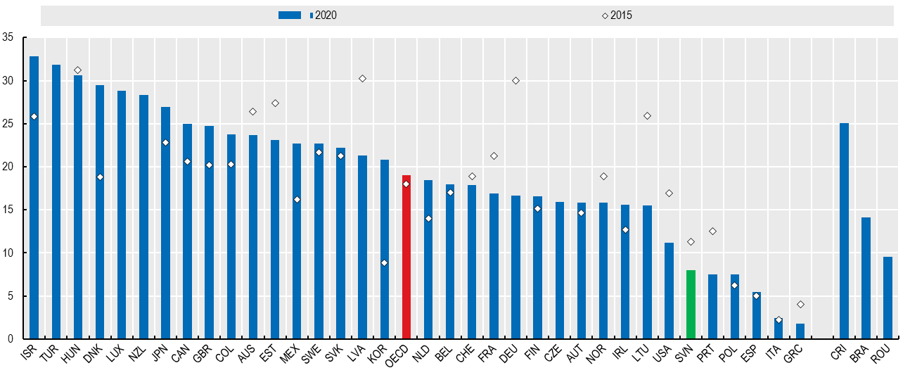
Odstotek zaposlenih v državni upravi, starih 18-34 let v letih 2020 in 2015

Slide 10
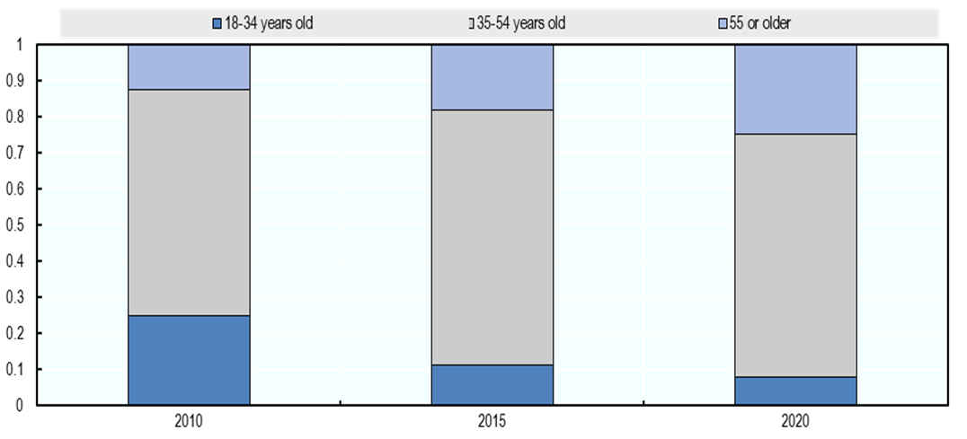
Spreminjanje starostne sestave zaposlenih v državni upravi
Vir: 2020 OECD Composition of the workforce in central/federal governments survey

Slide 11
Afriški pregovor:
„Mladi hodijo hitreje,
starejši poznajo pot“.

Slide 12
VLADA vs UPRAVA
TRADICIONALNI KONFLIKT
POLITIČNA ODZIVNOST
AVTONOMNOST IN NEODVISNOT
SODOBNI PREOBRAT
  Kompleksnost javnih politik
Politična polarizacija
Hitrost sprejemanja političnih odločitev
Povečana zahteva po učinkovitosti
TVEGANJE: NIŽJA KAKOVOST, NIŽJA STOPNJA ZAUPANJA V DRŽAVNO UPRAVO

Slide 13
Strategija ravnanja s kadri v državni upravi do leta 2030
KLJUČ JE V LJUDEH
Privlačen delodajalec
Spoštljivo delovno okolje
Branding
Plačni sistem
Selekcijski postopki
Hitri, prijazni, enostavni selekcijski postopki
Uravnotežena, diverzificirana kadrovska sestava
Mobilnost in karierni razvoj
Interni trg dela
Onboarding
Upravljanje uspešnosti
HRM ukrepi
Uporaba Kompetenčnega modela
Podpora spremembam
Digitalno podprti - uporabniku prijazni

Slide 14
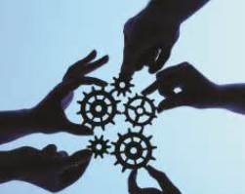
Vizija
Večja prepoznavnost državne uprave kot privlačnega zaposlovalca.
Usposobljeni in motivirani javni uslužbenci.

Slide 15

Vrednote mlajših generacij – primer Belgije
Biti del organizacije, ki dela nekaj dobrega
Delo, ki vpliva na ljudi in družbo
Vpliv na družbo
Kontekst
Organizacija, ki skrbi zame
Organizacija, ki mi ponuja priložnosti
Delodajalec, ki spoštuje ravnovesje med delom in zasebnim življenjem ter mi nudi fleksibilnost
Usposabljanja in različne možnosti za razvoj skozi celotno karierno pot
Možnosti
Ravnovesje med delom in zasebnim življenjem

Slide 16
„I“ GENERACIJA
Individualistična
Internacionalna
Neformalna
Informirana
Interaktivna
VEČ VODIJ
–
MANJ ŠEFOV

Slide 17
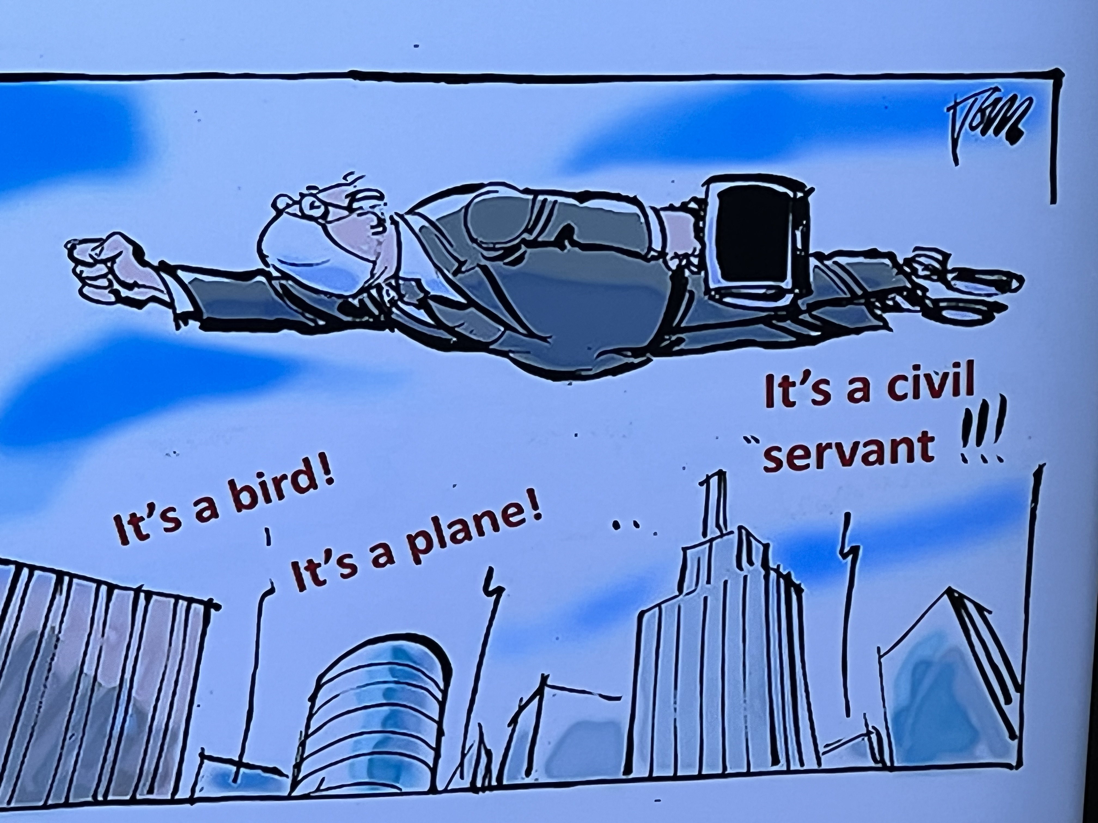
Hvala za vašo pozornost!

Slide 18
Ključ do boljše uprave je v ljudeh
# ZAPOSLENI
Peter Pogačar, generalni direktor Direktorata za javni sektor
Barbara Koželj Sladič, vodja Sektorja za organizacijo javnega sektorja ter za uslužbenski sIstem
Branko Vidič, vodja Sektorja za plače v javnem sektorju
Mojca Reinhardt, Sektor za razvoj kadrov v javnem sektorju
Anja Majer, Sektor za razvoj kadrov v javnem sektorju

Slide 19
Prenova uslužbenskega sistema
Barbara Koželj Sladič

Slide 20
Zakon o javnih uslužbencih
velja od: 13. 7. 2002
se uporablja od: 29. 6. 2003
javni uslužbenec = posameznik, ki sklene delovno razmerje v javnem sektorju
Prvi del skupna načela in nekatera druga skupna vprašanja sistema javnih
uslužbencev
Drugi del posebnosti delovnih razmerij samo za javne uslužbence v državnih organih
in upravah lokalnih skupnosti

Slide 21

reforme v številnih evropskih državah
v ospredju dve zahtevi:
zahteva po učinkovitem opravljanju javnih nalog in
zahteva po omejevanju porabe javnega denarja
Moderna javna uprava
(načelo zakonitosti, učinkovitosti, usmerjenosti k uporabnikom, strokovnosti ter politične nevtralnosti)
Sodoben in pregleden uslužbenski sistem

Slide 22
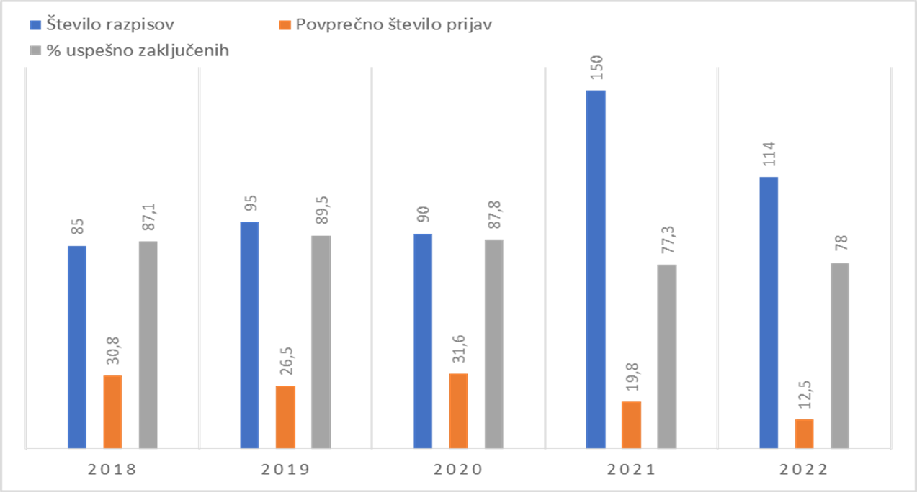
Danes so razmere drugačne
na organizacijo in način dela v javni in državni upravi vplivajo:
hitre družbene in tehnološke spremembe
digitalizacija in razvoj informacijsko-komunikacijskih tehnologij
nepredvidljive izredne situacije
demografske spremembe
(zmanjševanja števila prijav na prosta delovna mesta in javne natečaje)
Število prijav na pripravniška delovna mesta:

Slide 23

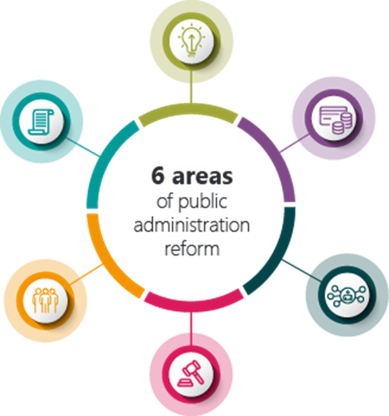
Principles of public administration
https://www.sigmaweb.org/publications/principles-public-administration.htm

Slide 24
Prenova postopka zaposlovanja uradnikov in vzpostavitev centra za
kadre
centEr za kadre enotna vstopna točka
organi državne uprave in organi, ki pristopijo v interni trg dela
zaposlitev uradnikov za nedoločen čas
enotni pisni preizkus iz poznavanja državne ureditve in lokalne samouprave
presoja temeljnih kompetenc
organ drugi del izbirnega postopka
določitev meril za izbiro in metod za preverjanja strokovne usposobljenosti
odločitev o končni izbiri kandidata prepuščena predstojniku organa

Slide 25
Dodatna krepitev strokovnosti in neodvisnosti javnih uslužbencev
ponovna uvedba državnega izpita iz javne uprave
uradniki, zaposleni za nedoločen čas
v enem letu od dneva nastopa dela
znanja iz ustavne ureditve Republike Slovenije in ureditve institucij Evropske unije in njenega pravnega sistema,
dve ravni zahtevnosti izpita glede na zahtevnost delovnega mesta
spregled opravljanja izpita

Slide 26
Ključ do boljše uprave je v ljudeh
# ZAPOSLENI
Peter Pogačar, generalni direktor Direktorata za javni sektor
Barbara Koželj Sladič, vodja Sektorja za organizacijo javnega sektorja ter za uslužbenski sIstem
Branko Vidič, vodja Sektorja za plače v javnem sektorju
Mojca Reinhardt, Sektor za razvoj kadrov v javnem sektorju
Anja Majer, Sektor za razvoj kadrov v javnem sektorju

Slide 27
Prenova plačnega sistema javnega sektorja
mag. Branko Vidič

Slide 28
Pogajanja s sindikati 2023 - 2024:
Prenova plačnega sistema
Odprava nesorazmerij v osnovnih plačah
Ključne novosti (če bo prišlo do dogovora o celotnem pogajalskem paketu in bodo uveljavljeni vsi akti):
nov zakon, ki bo urejal plačni sistem javnega sektorja (od 1.1.2025); nova KPJS;
nova plačna lestvica s 1. PR, ki bo enak višini MP v letu 2024 (1.253,90); najvišji PR PL: 7-kratnik MP za leto 2024; razlika med PR = 3 %
JU ne bodo pod MP;

Slide 29
usklajevanje vrednosti PR v novem sistemu (avtomatizem, če ne pride do dogovora: 80 % inflacije);
odprava nesorazmerij v OP: višje plače zaposlenih; postopna pridobitev višjih plač v prehodnem obdobju (od 1.1.2025 – 1.1.2028);
usklajevanje vrednosti PR PL v prehodnem obdobju;
drugačna ureditev napredovanja v PR; ukinitev ocenjevanja za namen napredovanja v PR; pospešeno napredovanje, zadržano napredovanje
drugačna ureditev nagrajevanja delovne uspešnosti združitev RDU in POD; kriteriji v KP dejavnosti;

Slide 30
zakonsko določeni pogoji, kdaj je možen spregled zahtevane stopnje izobrazbe;
ukinitev sedanjega 14. člena ZSPJS (ni več nižje plače zaradi neizpolnjevanja pogoja glede izobrazbe);
fleksibilnejša ureditev določitve OP za novo zaposlene in za že zaposlene (prenos plačnih razredov, možnost določitve za 10 PR višjega PR na podlagi soglasja, prenos teh napredovanj izključno znotraj istega delodajalca oz. organa, če gre za sorodne naloge);
Plače in drugi prejemki JU za delo v tujini se določijo z zakonom (do uveljavitve tega zakona velja uredba);
Določitev konkretnih primerov, kdaj je dolžan JU vrniti preveč izplačan znesek plače.

Slide 31
Ključ do boljše uprave je v ljudeh
# ZAPOSLENI
Peter Pogačar, generalni direktor Direktorata za javni sektor
Barbara Koželj Sladič, vodja Sektorja za organizacijo javnega sektorja ter za uslužbenski sIstem
Branko Vidič, vodja Sektorja za plače v javnem sektorju
Mojca Reinhardt, Sektor za razvoj kadrov v javnem sektorju
Anja Majer, Sektor za razvoj kadrov v javnem sektorju

Slide 32
Razvoj kadrovskih procesov in pogled naprej
Mojca Reinhardt, Anja Majer

Slide 33


Zaključena projekta v okviru razvoja kadrov v državni upravi
Vzpostavitev Kompetenčnega modela v državni upravi
Informacijski sistem za upravljanje in razvoj zaposleni v državni upravi – IS MUZA
KLJUČ DO BOLJŠE UPRAVE JE V LJUDEH.

Slide 34
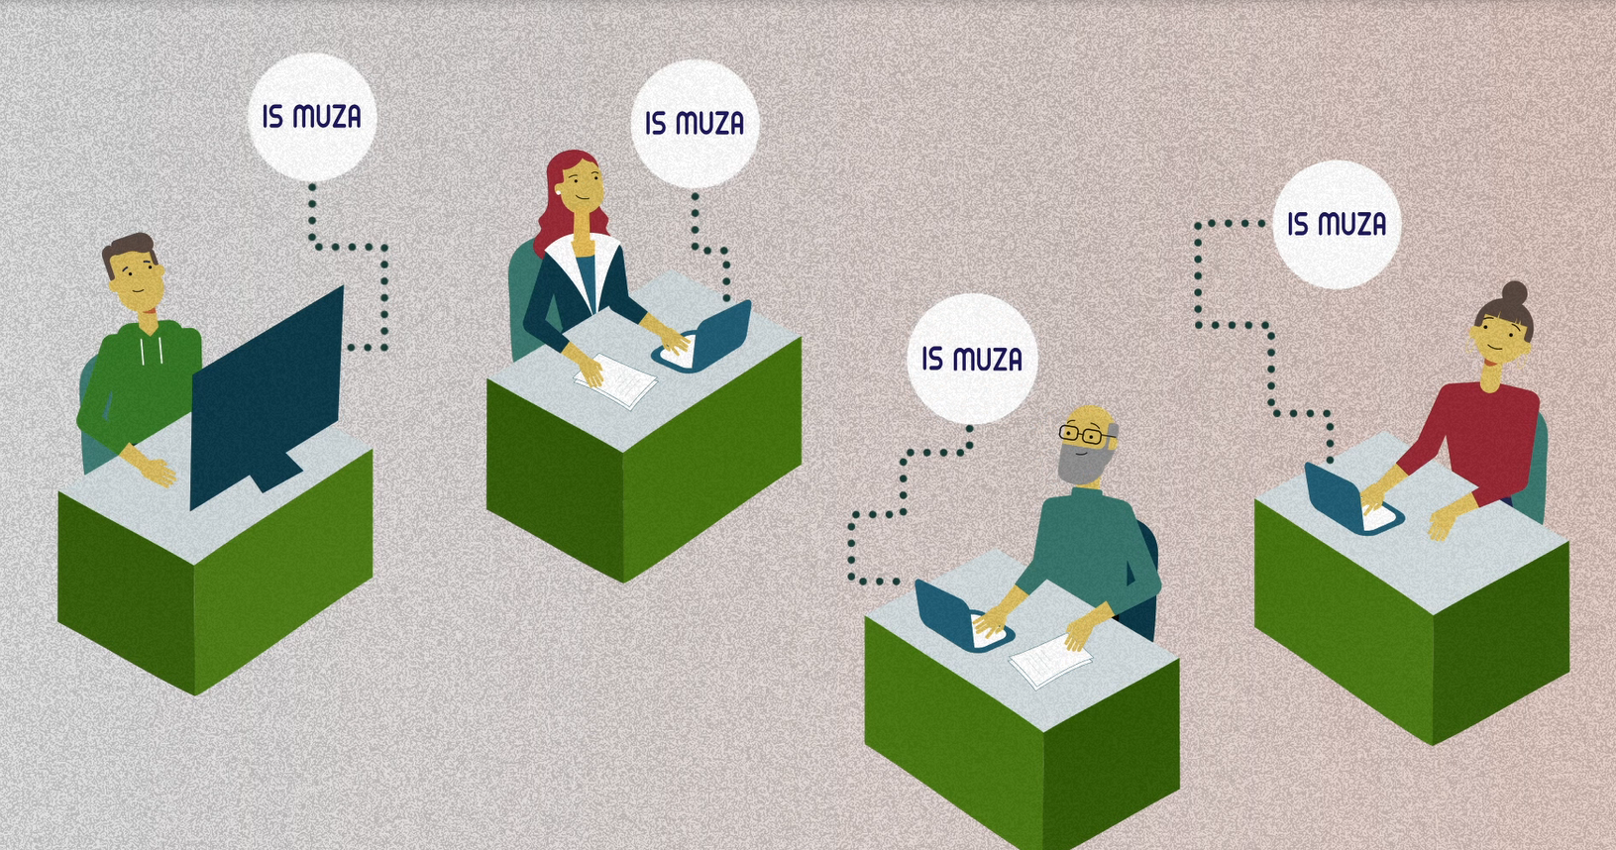
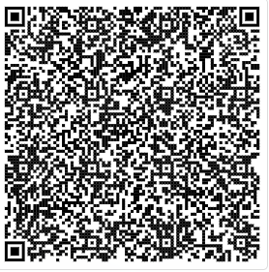
Predstavitveni film - IS MUZA
Več o IS MUZA:

Slide 35
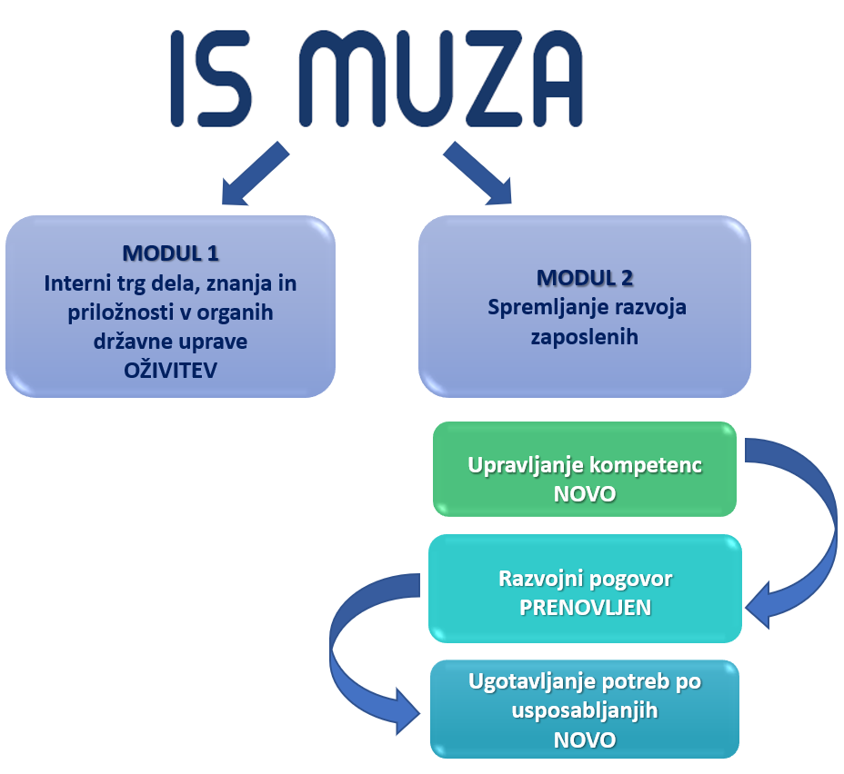

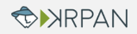



Dostop: organi državne uprave (Hkom):
https://muza.sigov.si/
Dostop: MNZ/policija, Mors/vojska, SOVA: svoj url naslov.
Integracije:

Slide 36
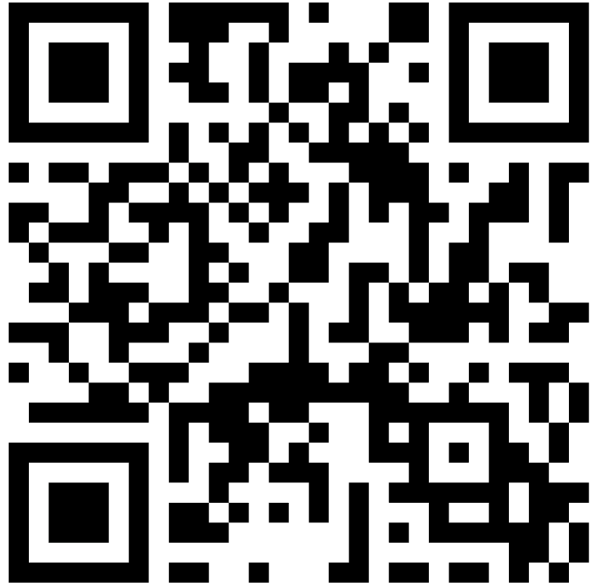
V okviru IS MUZA se izvaja presoja kompetenc
Kompetenčni model za državno upravo

Slide 37
Izvedba presoje kompetenc
Vprašalnik za presojo kompetenc.
začnemo s presojo in samopresojo (vodja določi kompetence in izvede presojo, JU izvede samopresojo)

Slide 38

V okviru IS MUZA se izvajajo prenovljeni razvojni pogovori
Spreten vodja sproži v težavnem pogovoru REFLEKSIJO, manj spreten pa prebudi OBRAMBNO NARAVNANOST.
Razvojni pogovor je namenjen pogovoru o preteklem, sedanjem in prihodnjem delu.
Zakon o javnih uslužbencih: vodja - spremljanje dela, strokovne usposobljenosti in kariere zaposlenih (vsaj enkrat letno izvesti RP).
Ne gre za ocenjevanje delovne uspešnosti.
Namesto letnega pogovora – razvojni pogovor (možnost izvedbe večkrat letno).
Pomembno je kako vodja poda povratno informacijo JU.

Slide 39
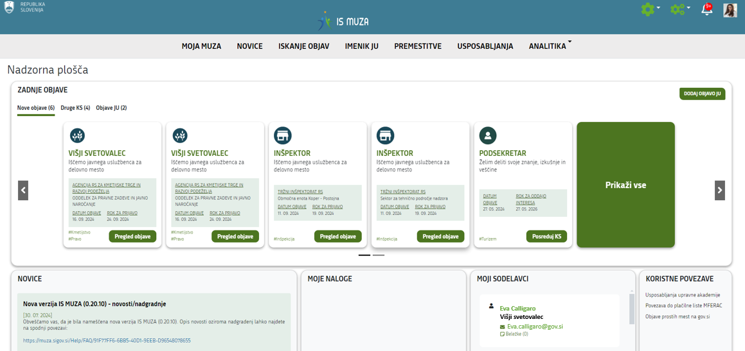
V okviru IS MUZA se lahko vključite v interni trg dela, znanja in priložnosti v organih državne uprave

Slide 40
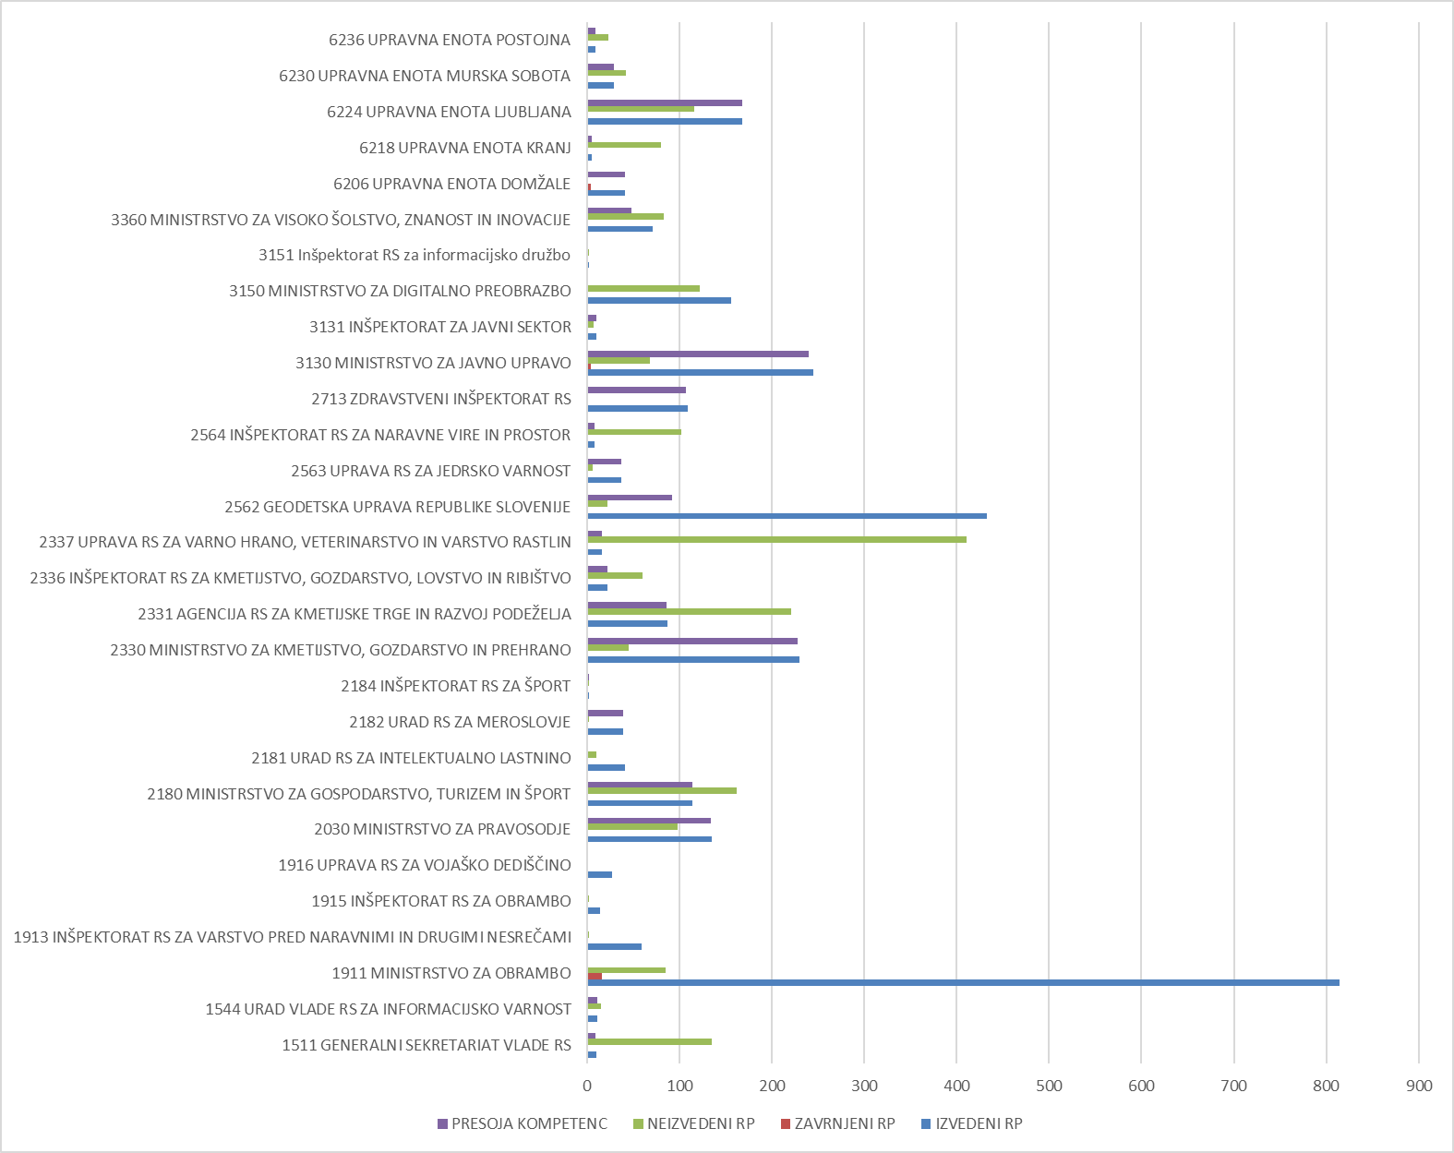
Uporaba IS MUZA
oktober 2023 – maj 2024
Razvojne pogovore (RP) je izvedlo 29 od 113 ODU (21,8%)
Od 2944 izvedenih RP je bilo izvedenih 1455 presoj kompetenc (49,42%)
Na MJU je bilo izvedenih 77,29 % RP, presoja kompetenc je bila izvedena z 75,71 % vseh zaposlenih.

Slide 41

Nadgradnja
On - boarding
postopek uvedbe novo zaposlenih
Off - boarding
Poskusna doba
postopek spremljanja poskusne dobe
Pripravništvo
postopek mentorstva pripravnikom
postopek odhoda zaposlenih

Slide 42


Kaj sledi?
Nadgradnja IS MUZA – informacijska podpora novim in obstoječim kadrovskim procesom | Vzpostavitev kompetenčnega centra in dvig usposobljenosti zaposlenih v državni upravi | Posodobitev kadrovske politike – spodbujanje aktivnega in zdravega staranja ter zdravega in dobro prilagojenega delovnega okolja
Nadgradnje že informatiziranih kadrovskih postopkov ter razvoj in informatizacija novih kadrovskih procesov: on-boarding, off-boarding, poskusna doba, pripravništvo, mentorstvo | Smernice za izvedbo zaposlitvenih razgovorov Nadgradnja kompetenčnega modela Določitev sistema načrtovanja nasledstev Določitev sistema prepoznavanja in razvoja talentov Uporaba orodij za presojo osebnih sposobnosti in veščin | Uvajanje novih pristopov za ravnanje s starejšimi zaposlenimi oz. medgeneracijskimi razmerji Spodbujanje medgeneracijskega sodelovanja in prenosa znanj ter vključevanja mladih Krepitev ravnovesja med poklicnim in zasebnim življenjem Opolnomočenje in krepitev kompetenc vodij za ravnanje s starejšimi zaposlenimi oz. medgeneracijskimi razmerji

Slide 43
Povečanje zavzetosti in usposobljenosti JU
Učinkovita državna uprava
Pravi ljudje na pravih mestih
S sodelovanjem in soustvarjanjem oblikujemo skupne smeri razvoja zaposlenih.

Slide 45

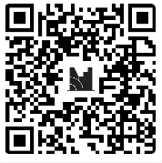
Kdo iz naše ekipe je največkrat zmagovalec v teniških dvobojih?

